Slide 1
Metodický návod :
1) možno použít jako motivační prezentaci k látce Germáni na našem území
2) počátek prezentace opakuje základní znalosti z předešlé vyučovací hodiny Keltové na našem území
3) samotná prezentace provádí žáky učivem daného tématu
4) na konci je vloženo shrnutí učiva pomocí otázek

Slide 2
Co už umíme?
Které keltské kmeny obývaly naše země v době železné?
Dokaž na příkladech vyspělost keltského hospodářství.
Vysvětli význam keltského hradiště. Znáš název?
Kdo zpustošil keltská hradiště na našem území?
Znáš místa nejznámějších keltských oppid?

Slide 3
Kdy k nám přichází Germáni?
počátkem našeho letopočtu

Slide 4
Kdo stál včele Markomanů ?
vládce MAROBUD v bojích s Římany

Slide 5
Obydlí Germánů

Slide 6
Charakterizuj Germány :
výbojné kmeny
žijí převážně z válečné kořisti
zpracovávají železo – hlavně výroba zbraní

Slide 7
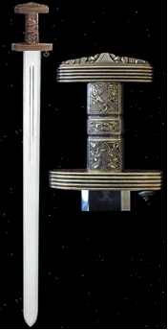
zbraně

Slide 8
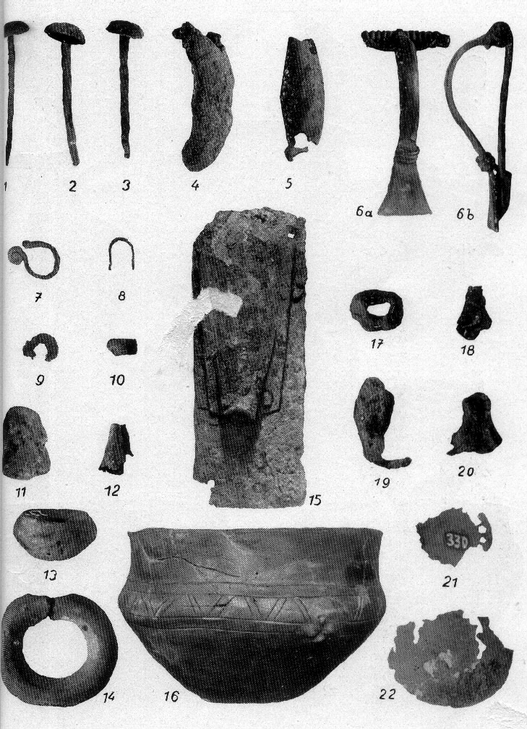
Předměty, které Germáni používaly

Slide 9
obchodní styky Germánů:
Germáni obchodují s Římany
vyvážejí : kožešiny
med
různé suroviny
otroky
Římané dodávají : hliněné nádoby
bronzové a skleněné výrobky
šperky
víno

Slide 10
období Markomanských válek:
probíhá ve 2. st. n. l.
hranice římské říše se posunuly až k Dunaji
dochází k vojenským střetům Markomanů s Římany
na našem území předsunuty strážné římské stanice
(součástí Limes Romanum)

Slide 11
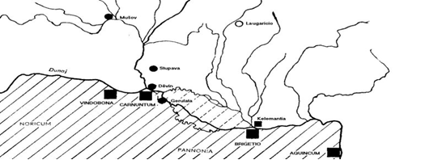
Mapka germánských pozic

Slide 12
Kde najdeme důkaz o existenci římských vojsk na našem území ?
latinský nápis na skále Trenčínského hradu
Z které doby pochází ?
z roku 179 n.l.

Slide 13
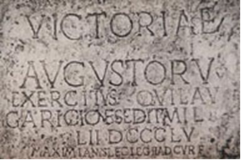
Nápis na Trenčínské skále

Slide 14
Shrnutí :
1. Kdy k nám přichází Germánské kmeny?
2. Které kmeny se usadily v Čechách a které na
Moravě?
3. Jak bys charakterizoval tyto kmeny ?
4. Co víš o obchodní činnosti Germánů?
5. Co ti říká období Markomanských válek?
6. Máme nějaké důkazy o tom, že na našem území
pobývala římská vojska v době Markomanských
válek?

Slide 15
odkazy
http://www.infoglobe.cz/res/data/257/030548.jpg?seek=1267106834
http://www.velvary.cz/images/muzeum/germani_popelnice.jpg
http://rim.me.cz/cisarove/marcus_aurelius/limes.jpg
http://img.ihned.cz/attachment.php/15981650/bRyp1zJTNwnmCUIcoi3s0GAHVgKLrFP9/Trencin_napis.jpg
http://www.paganshop.cz/galerie/42-04.jpg
http://pohanstvi.net/kelti/obydli.jpg

